Slide 1




UBND QUẬN LONG BIÊN
TRƯỜNG MN THẠCH CẦU
HOẠT ĐỘNG STEAM
“ Làm đèn ngủ chạy bằng pin”
Lứa tuổi: MGL 5-6 tuổi.
GV: Nguyễn Thị Kim Chi

Slide 2
HOẠT ĐỘNG
NÊU Ý TƯỞNG BẢN THIẾT KẾ

Slide 3
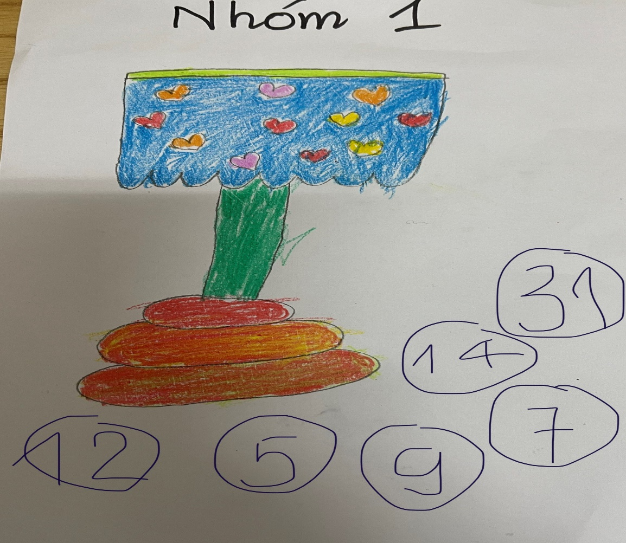

NHÓM 1

Slide 4
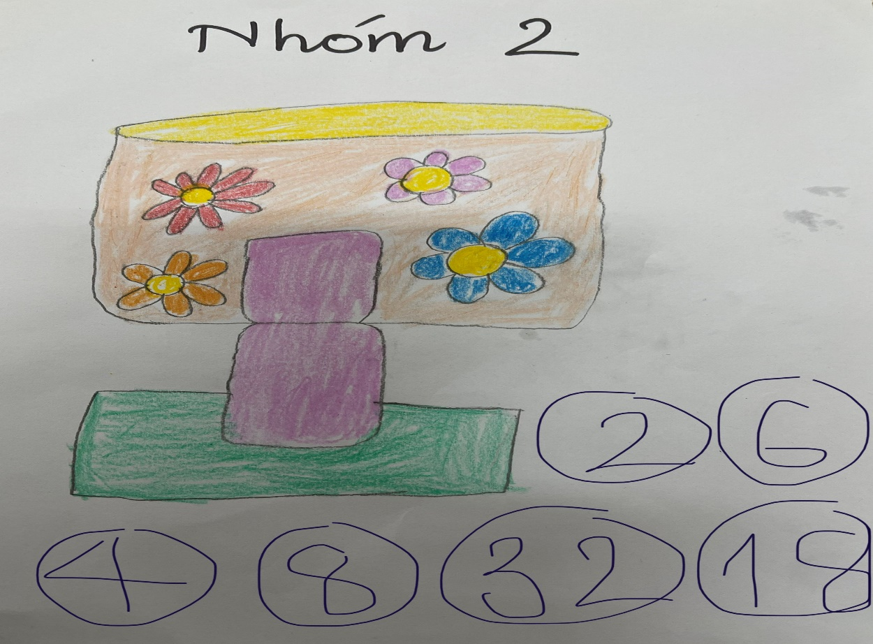
NHÓM 2

Slide 5
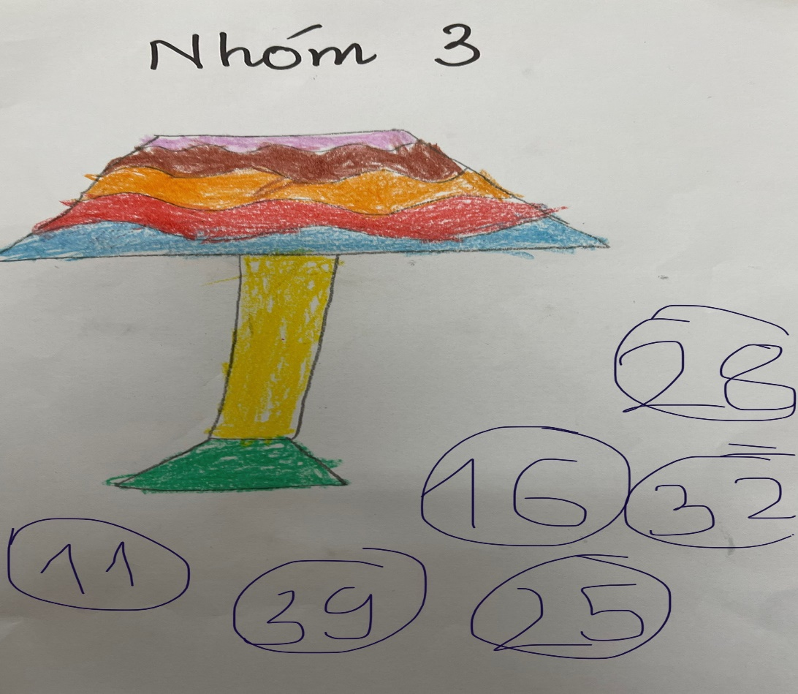
NHÓM 3

Slide 6
HOẠT ĐỘNG
CHẾ TẠO SẢN PHẨM

